Slide 1
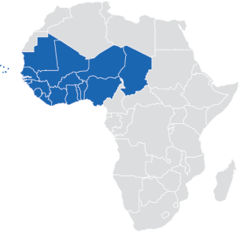
CARTES I Coopération transfrontalieres et réseau de gouvernance en Afrique de l’Ouest
Partie 1
www.oecd.org/csao/cartes
Notes:
1. Who we are 2. Activities 3. Funding
Reminder of process of elaboration of this PWB:
Preliminary consultation with West African regional organisation in Paris on 16 April 2014
Discussion of draft PWB with Members in Strategy and Policy Group meeting on 17 june; approval in principle of proposed orientations and activities
Finalisation of financing plan with Members and partners, circulation of final version to Members for approval by written procedure in October. Final approval date 3 November 2014.

Slide 2
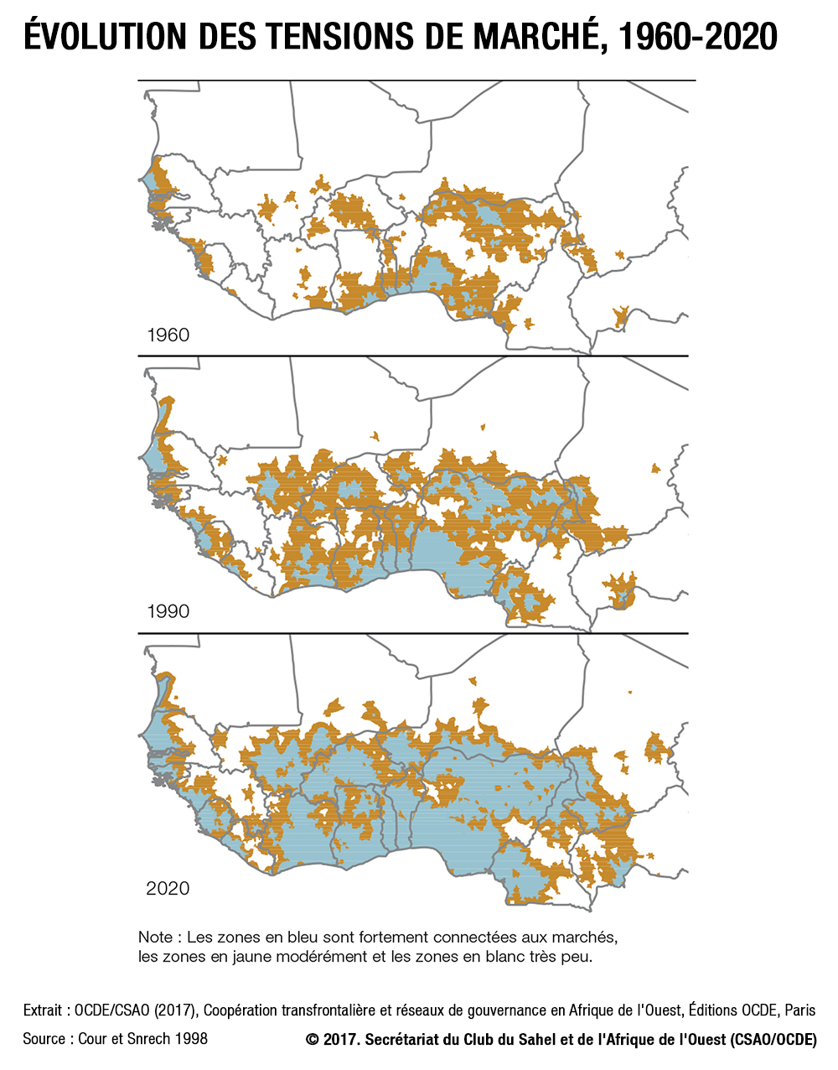

Slide 3
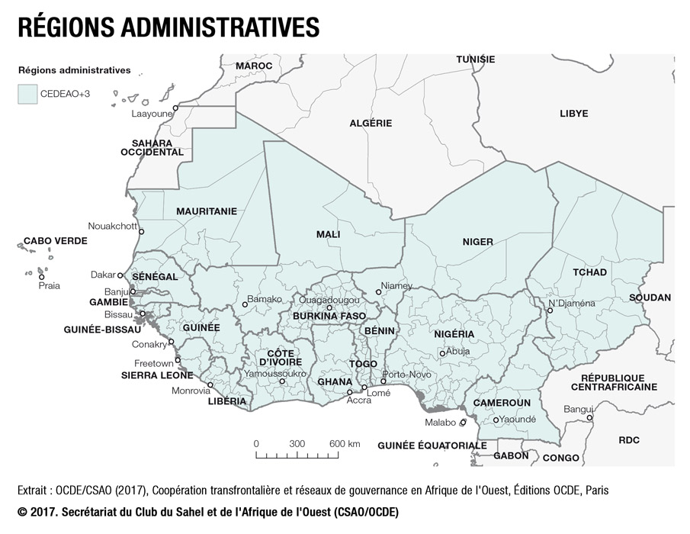

Slide 4
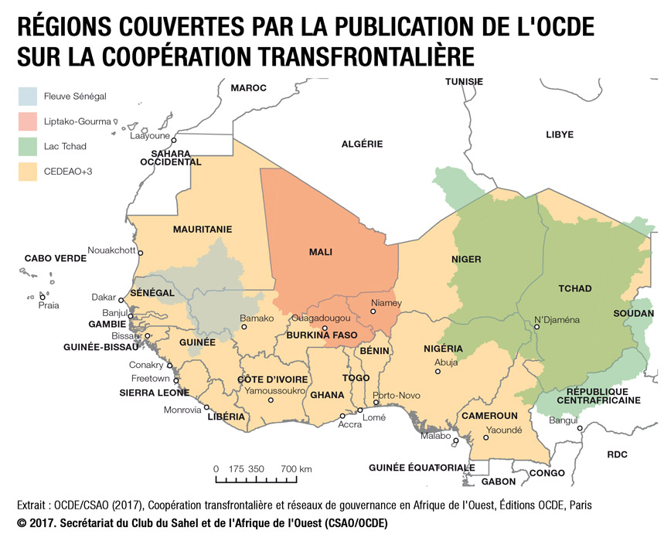

Slide 5
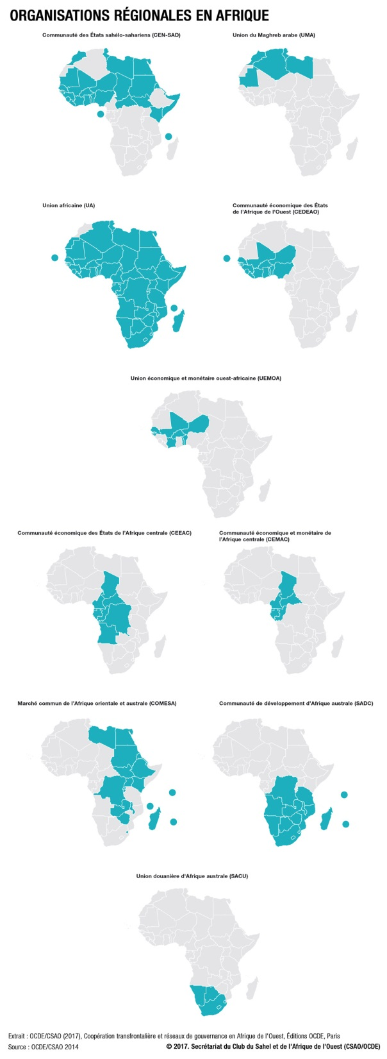

Slide 6
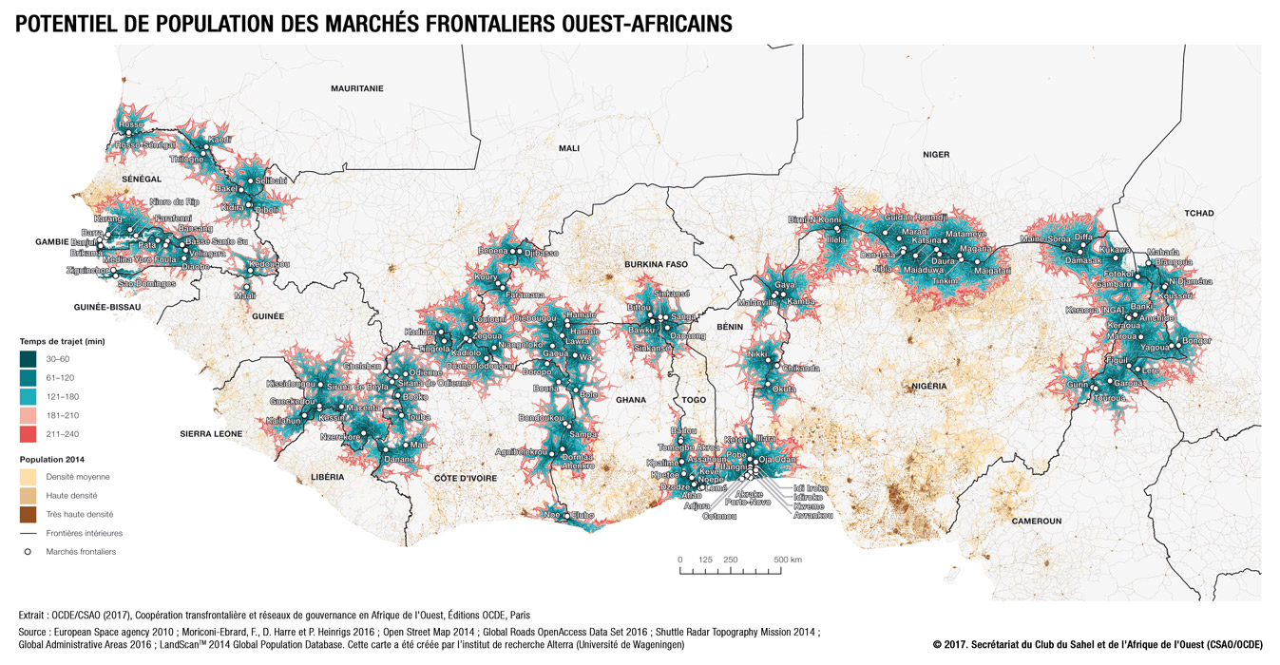

Slide 7
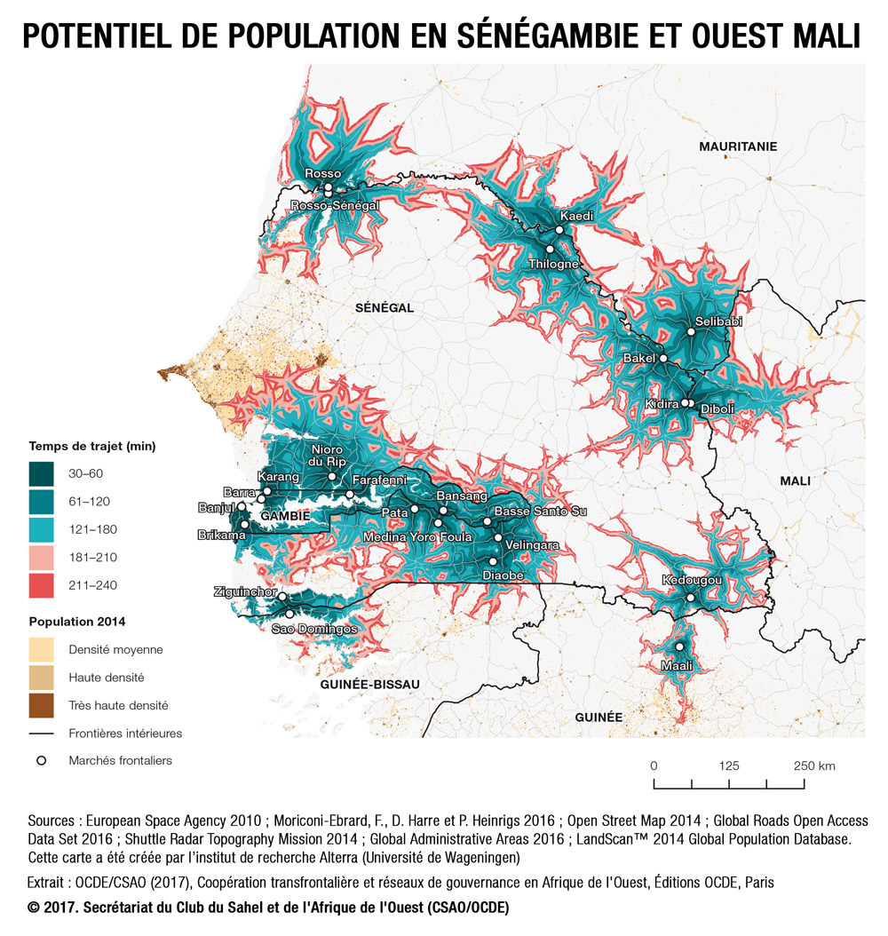

Slide 8
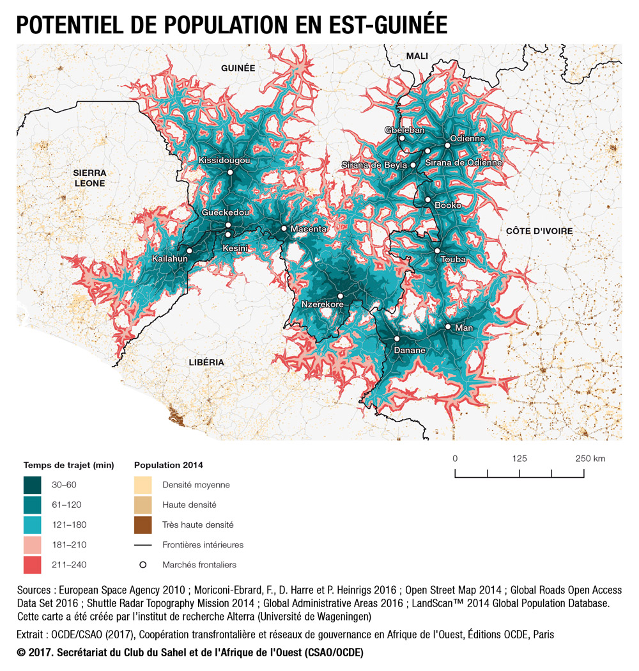

Slide 9
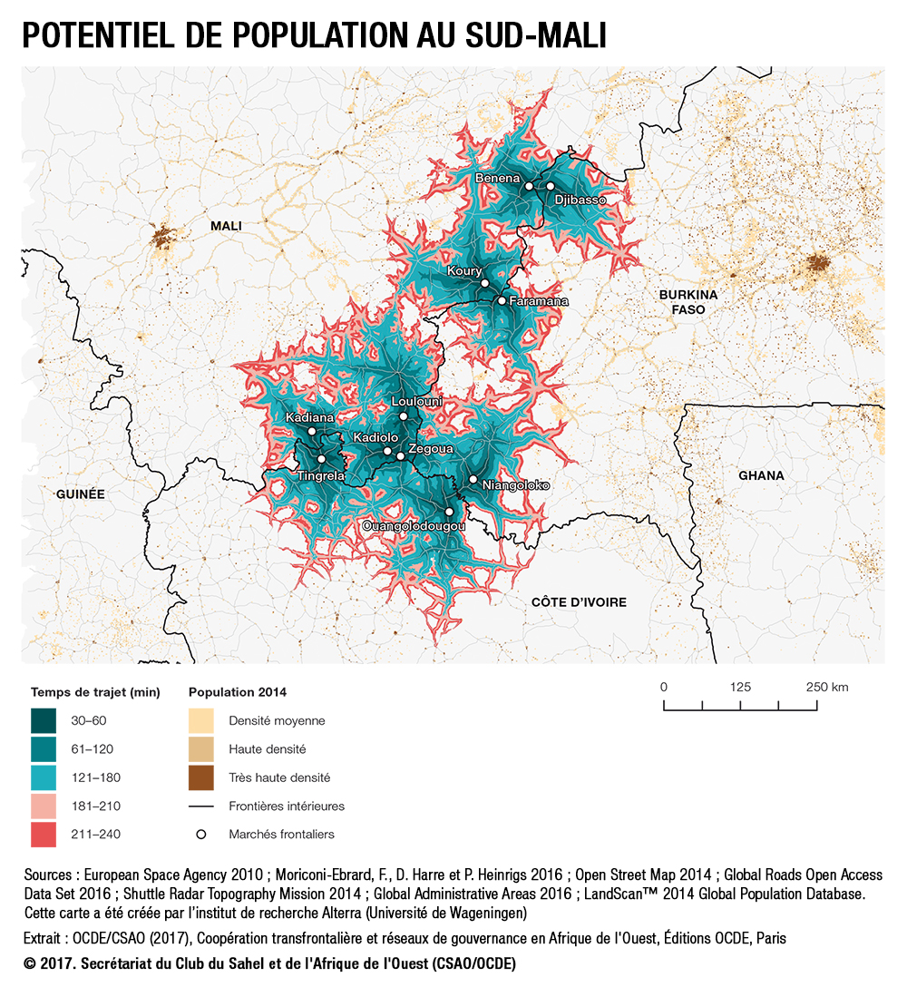

Slide 10
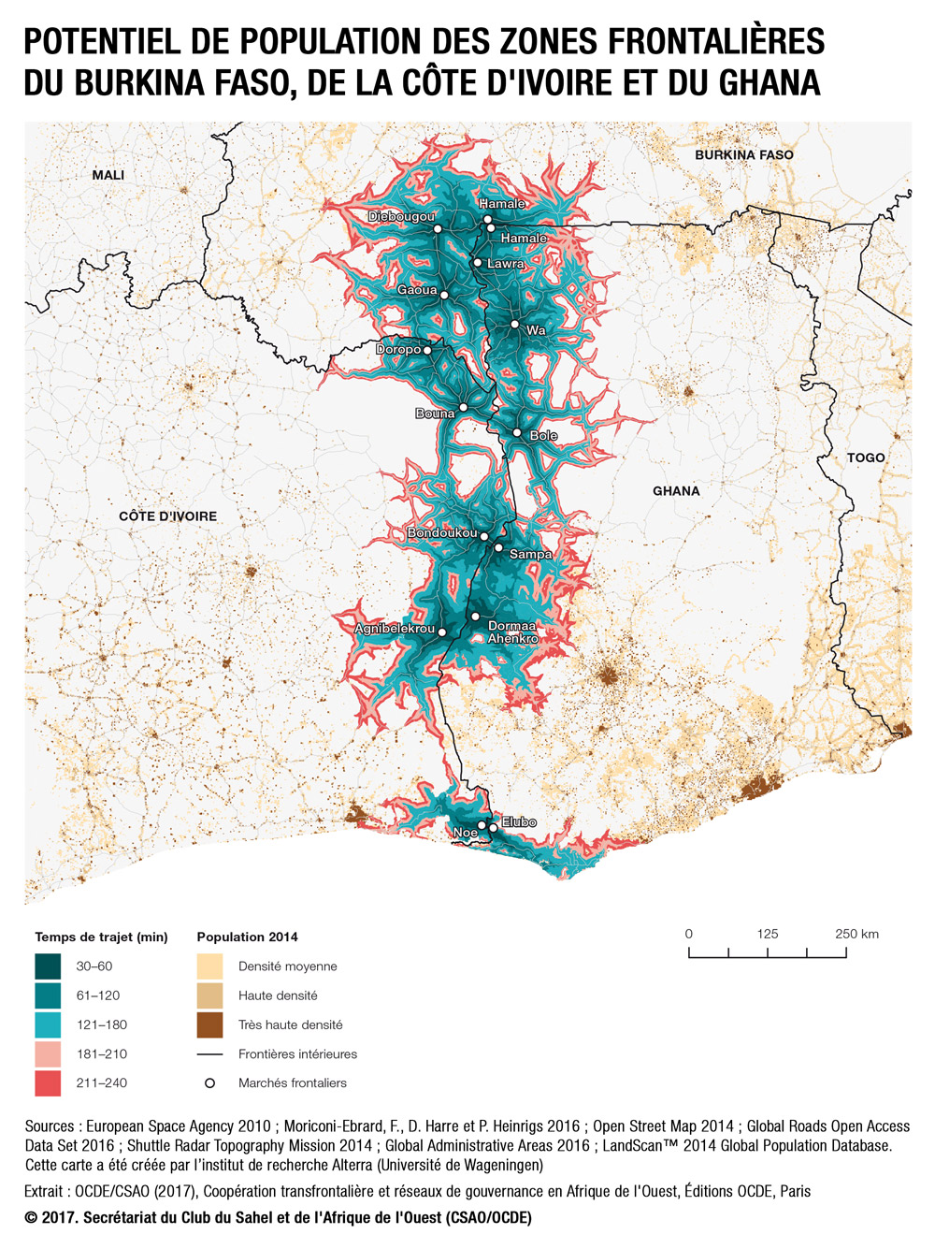

Slide 11
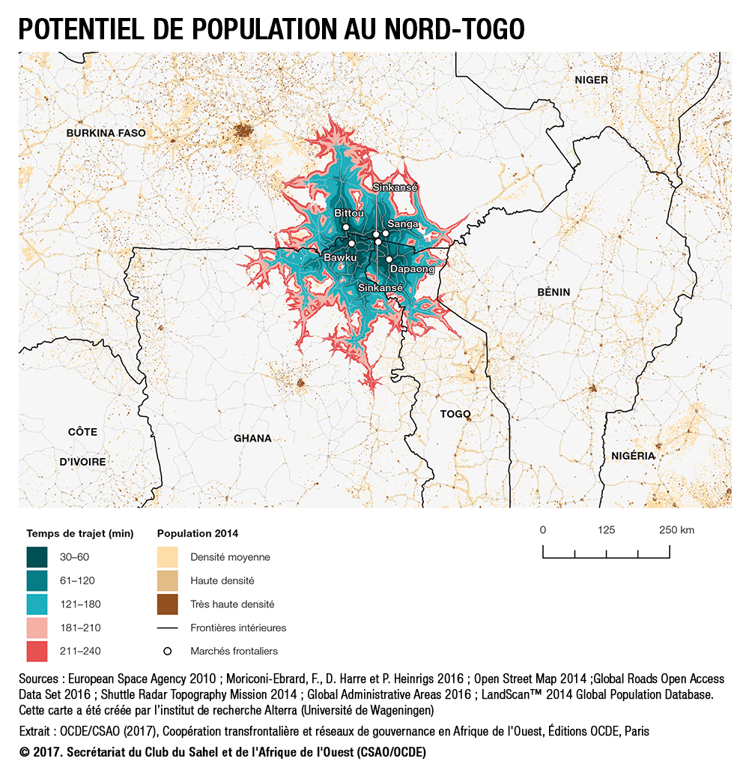

Slide 12
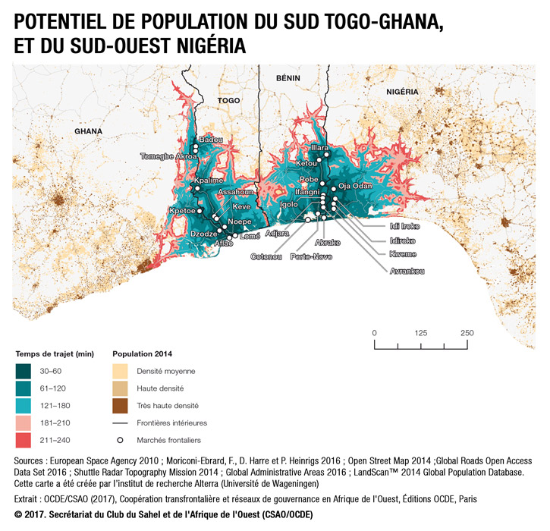

Slide 13
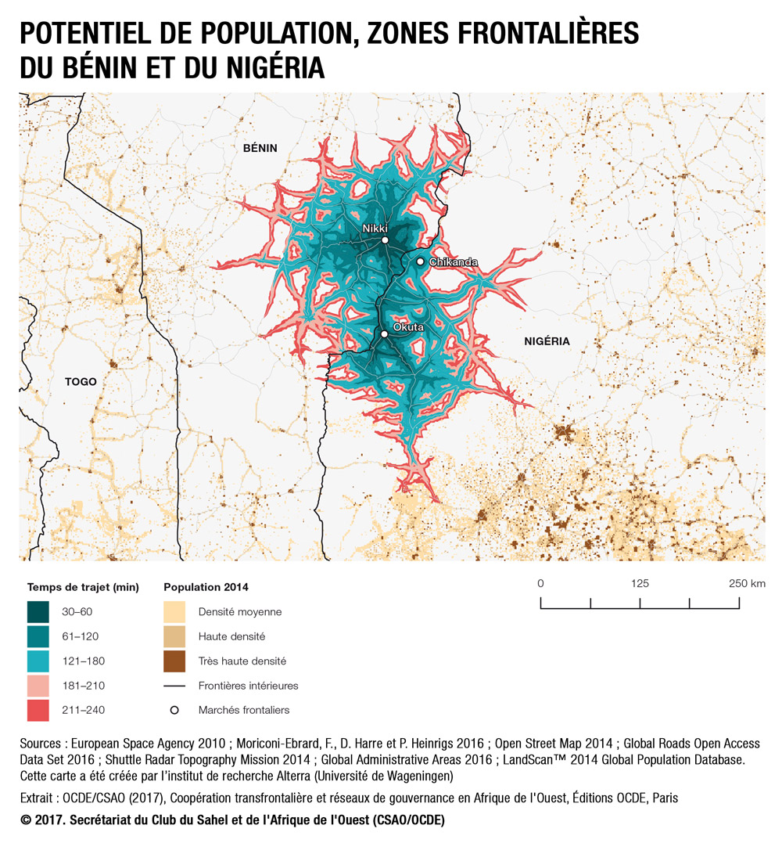

Slide 14
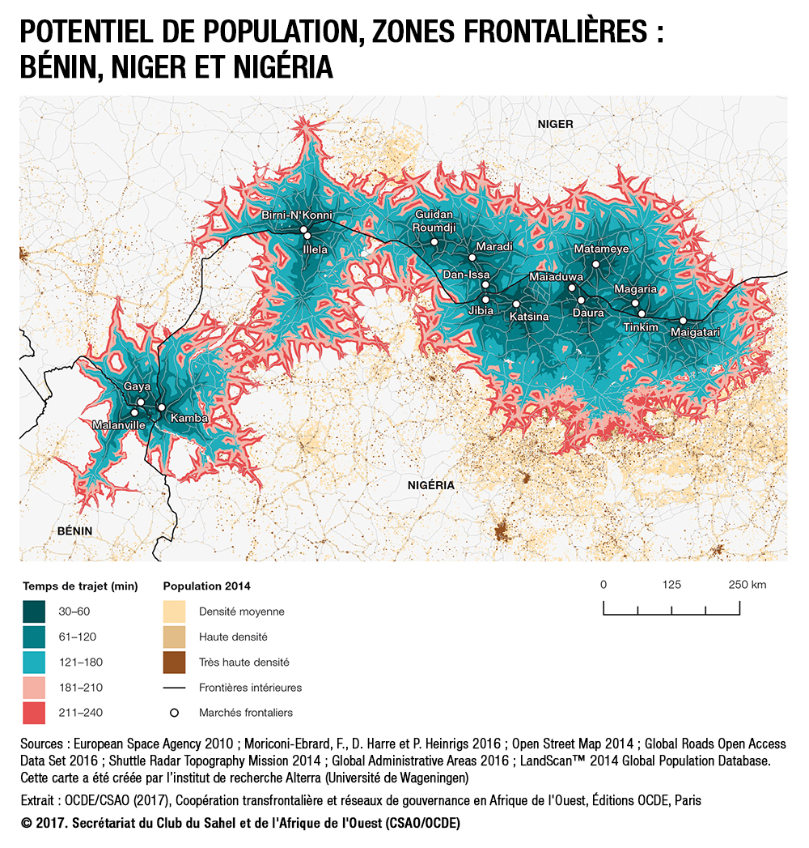

Slide 15
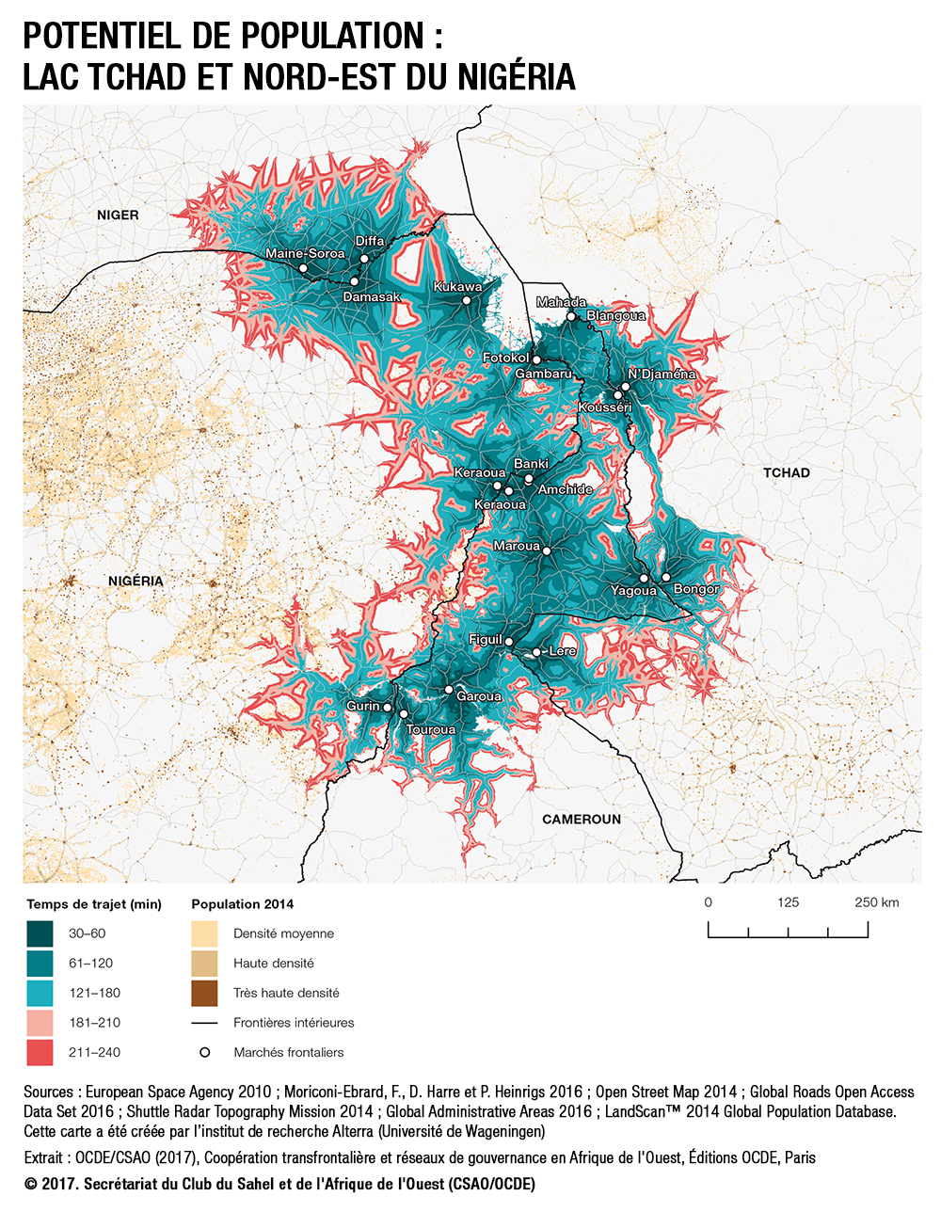

Slide 16
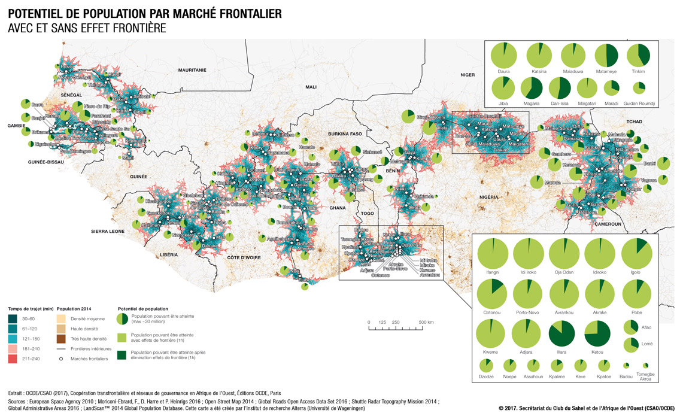

Slide 17
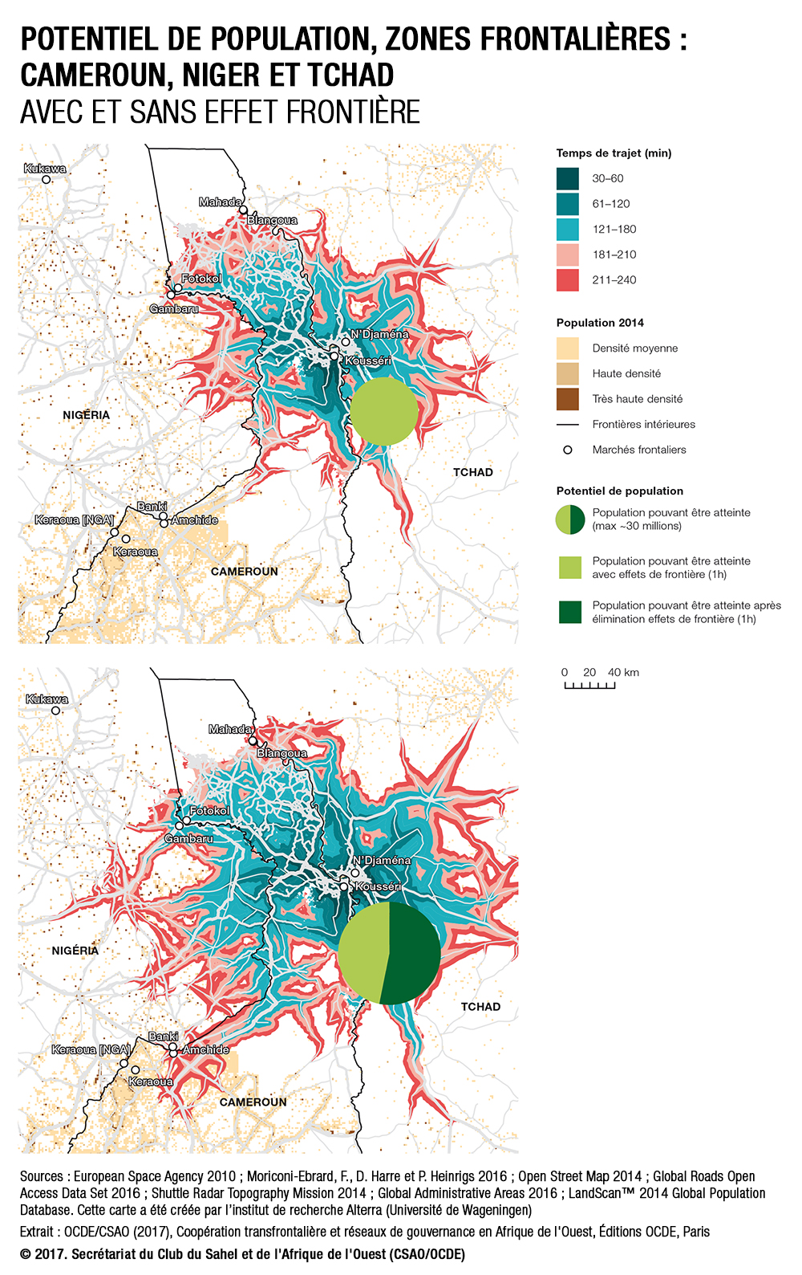

Slide 18
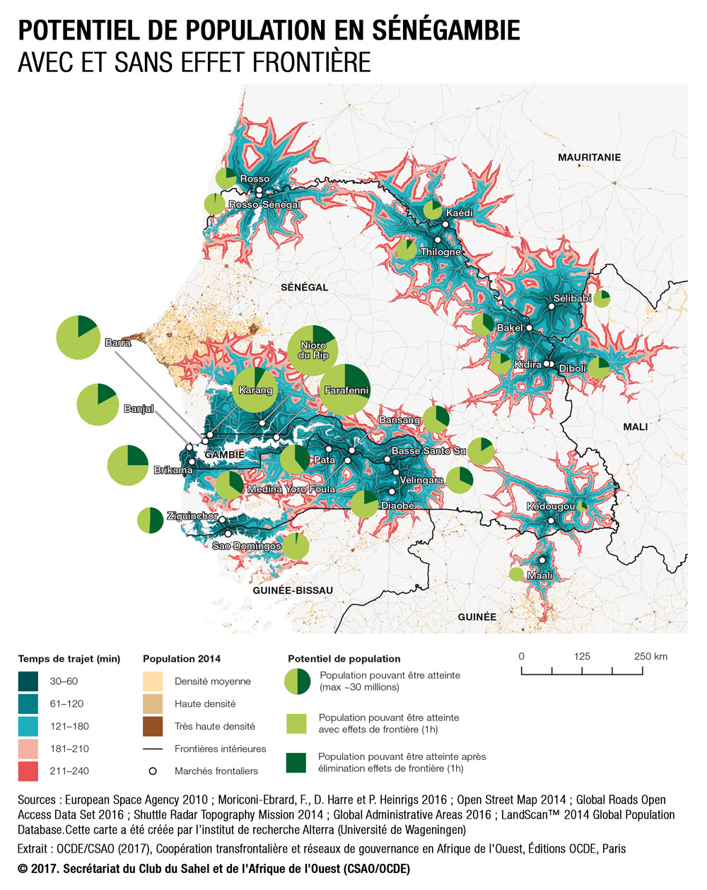

Slide 19
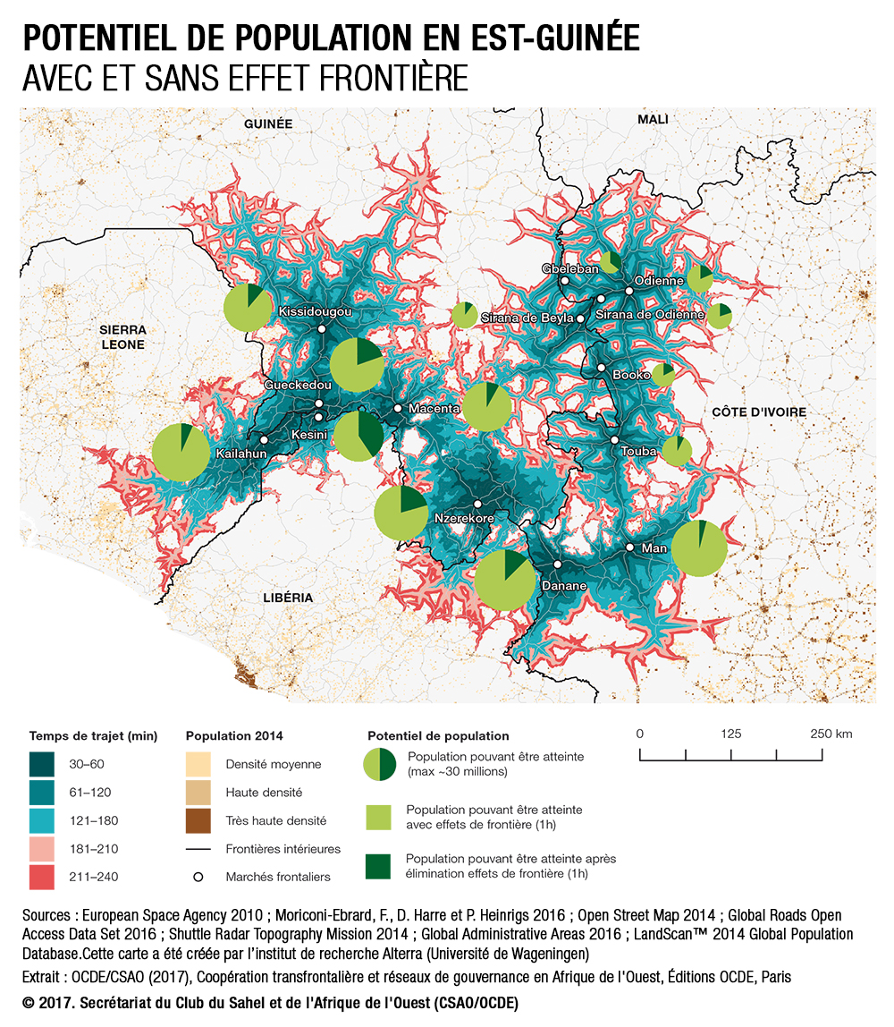

Slide 20
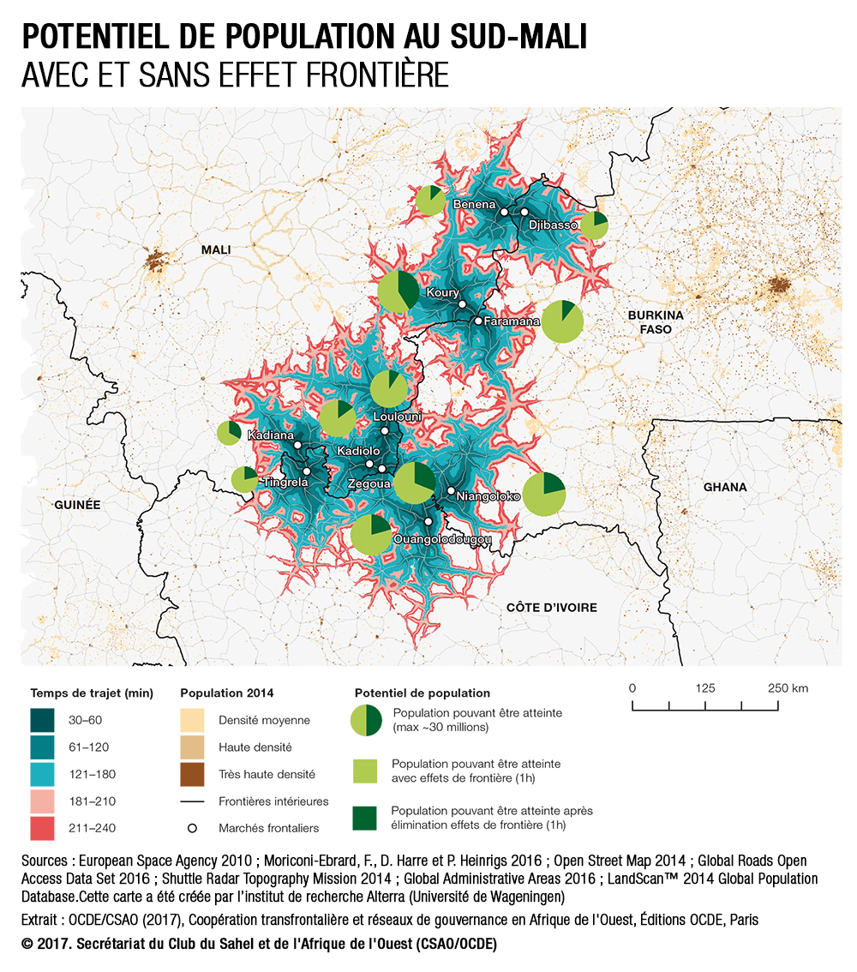

Slide 21
Liste des cartes
# | Titres des cartes
CBC_01 | Carte 1.1 Évolution des tensions de marché, 1960–2020
CBC_02 | Carte 2.1 Régions administratives
CBC_03 | Carte 2.2 Régions couvertes par la publication de l'OCDE sur la coopération transfrontalière
CBC_04 | Carte 3.1 Organisations régionales en Afrique
CBC_05 | Carte 5.1 Potentiel de population des marchés frontaliers ouest-africains
CBC_06 | Carte 5.2 Potentiel de population en Sénégambie
CBC_07 | Carte 5.3 Potentiel de population en Est-Guinée
CBC_08 | Carte 5.4 Potentiel de population au Sud-Mali
CBC_09 | Carte 5.5 Potentiel de population des zones frontalières du Burkina Faso, de la Côte d'Ivoire et du Ghana
CBC_10 | Carte 5.6 Potentiel de population au Nord Togo
CBC_11 | Carte 5.7 Potentiel de population du Sud Togo-Ghana et du Sud-Ouest Nigéria
CBC_12 | Carte 5.8 Potentiel de population : zones frontalièresdu Bénin et du Nigéria
CBC_13 | Carte 5.9 Potentiel de population, zones frontalières :Bénin, Niger et Nigéria
CBC_14 | Carte 5.10 Potentiel de population : lac Tchad et Nord-Est du Nigéria
CBC_15 | Carte 5.11 Potentiel de population par marché frontalier
CBC_16 | Carte 5.12 Potentiel de population, zones frontalières : Cameroun, Niger et Tchad
CBC_17 | Carte 5.13 Potentiel de population en Sénégambie
CBC_18 | Carte 5.14 Potentiel de population Est-Guinée
CBC_19 | Carte 5.15 Potentiel de population Sud-Mali

